Slide 1
§2. Числовые функции
п.2.1. Общие понятия о функциях
Пусть Х и Y – два непустых множества. Если по некоторому правилу f каждому элементу х∈Х поставлен в соответствие ровно один элемент y∈Y, то говорят, что задана функция (отображение) множества Х во множество Y.
Обозначение:

Slide 2
§2. Числовые функции
п.2.1. Общие понятия о функциях
Множество Х называется областью определения (множеством задания) функции f и обозначается D(f).
Множество Y называется множеством значений функции f и обозначается Е(f).
Если Х и Y являются числовыми множествами, то функцию f называют числовой функцией.

Slide 3
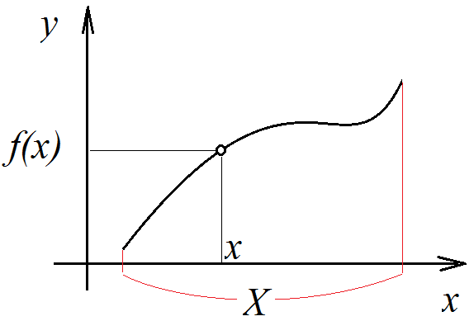
§2. Числовые функции
п.2.1. Общие понятия о функциях
Графиком функции y=f(x), х∈Х, называют множество Г_{f} на плоскости, координаты (х,у) точек которого удовлетворяют условиям: х∈Х, y=f(x).

Slide 4
§2. Числовые функции
п.2.2. Способы задания функций
* Аналитический способ. В этом случае функция задается в виде одной или нескольких формул или уравнений.
Примеры:

Slide 5
§2. Числовые функции
п.2.2. Способы задания функций
* Графический способ. Задается график функции.
Преимущество: наглядность
Недостаток: неточность
* Табличный способ. Функция задается таблицей ряда значений аргумента и соответствующих значений функции.

Slide 6
§2. Числовые функции
п.2.3. Основные характеристики функций
1) Четность и нечетность функции
Внимание! Понятие четности и нечетности вводится только для функций, область определения которых симметрична относительно нуля.
Множество Х⊂R называется симметричным относительно нуля, если из х∈Х следует, что -х∈Х.

Slide 7
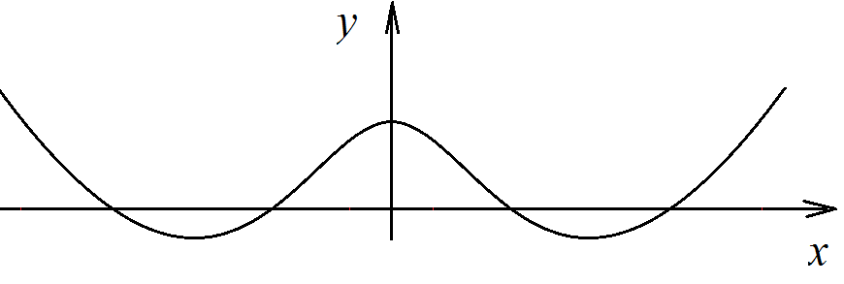
§2. Числовые функции
п.2.3. Основные характеристики функций
Функция f(x) называется четной,
если для любого х∈Х верно равенство f(-x)=f(x).
График четной функции симметричен относительно оси Оу.

Slide 8
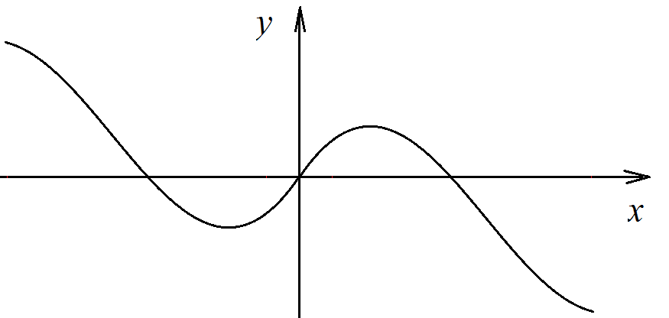
§2. Числовые функции
п.2.3. Основные характеристики функций
Функция f(x) называется нечетной,
если ∀х∈Х : f(-x)=-f(x).
График нечетной функции симметричен относительно начала координат.

Slide 9
§2. Числовые функции
п.2.3. Основные характеристики функций
2) Монотонность
Пусть функция у=f(x) определена на множестве D и пусть D₁ ⊂ D.
Если ∀ значений х₁ и х₂ ∈D₁ из неравенства х₁<х₂
- вытекает неравенство f(x₁) < f(x₂), то функция называется возрастающей на множестве D₁;
- вытекает неравенство f(x₁) ≤ f(x₂), то функция называется неубывающей на множестве D₁;

Slide 10
§2. Числовые функции
п.2.3. Основные характеристики функций
2) Монотонность
Если ∀ значений х₁ и х₂ ∈D₁ из неравенства х₁<х₂
- вытекает неравенство f(x₁) > f(x₂), то функция называется убывающей на множестве D₁;
- вытекает неравенство f(x₁) ≥ f(x₂), то функция называется невозрастающей на множестве D₁;

Slide 11
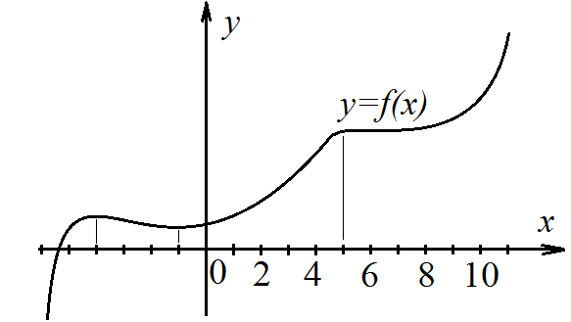
§2. Числовые функции
п.2.3. Основные характеристики функций
2) Монотонность
На промежутке
(-∞;-4] ф-ция возрастает,
на [-4;-1] –
убывает,
на [-1;5] – возрастает, на [5;+ ∞) – не убывает.

Slide 12
§2. Числовые функции
п.2.3. Основные характеристики функций
2) Монотонность
Возрастающие, убывающие, неубывающие, невозрастающие на множестве D₁ функции называются монотонными на этом множестве.
Интервалы, в которых функция монотонна, называются интервалами монотонности.

Slide 13
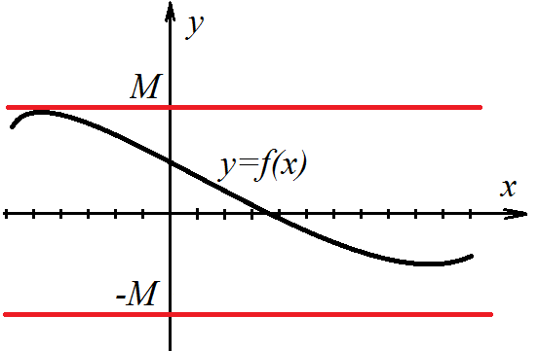
§2. Числовые функции
п.2.3. Основные характеристики функций
3) Ограниченность
Функцию y=f(x), определенную на множестве D, называют ограниченной на этом множестве, если ∃ число М>0, такое что ∀ х∈D выполняется | f(x) | ≤ M.
График ограниченной функции лежит между прямыми у=М и у=-М.

Slide 14
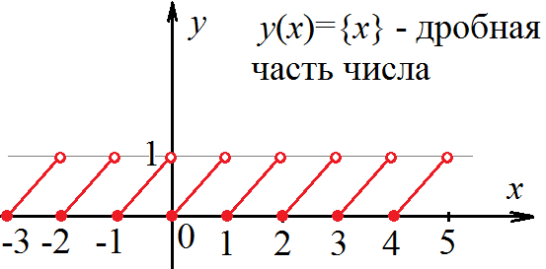
§2. Числовые функции
п.2.3. Основные характеристики функций
4) Периодичность
Функция y=f(x), определенная на множестве D, называется периодической на этом множестве, если ∃ число Т>0, что ∀ х∈D значение (х+Т)∈D и f(x+Т)=f(x).
Число Т называется периодом функции.

Slide 15
§2. Числовые функции
п.2.4. Обратная функция
Пусть задана функция y=f(x) с областью определения D и множеством значений Е.
Если каждому значению у∈Е соответствует единственное значение х∈D, то определена функция x=ϕ(у) с областью определения Е и множеством значений D. Такая функция ϕ(у) называется обратной к функции f(x) и записывается в следующем виде:
x=ϕ(у) = f ⁻¹(y)

Slide 16
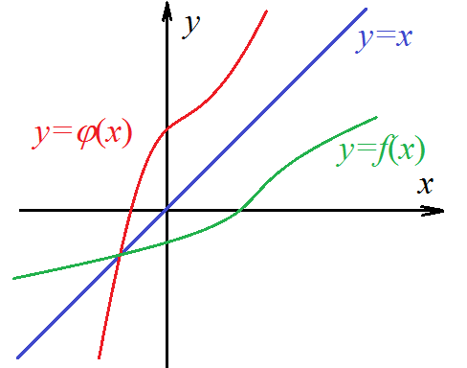
§2. Числовые функции
п.2.4. Обратная функция
Замечание:
Графики взаимно обратных функций у=f(x) и у=ϕ(х) симметричны относительно биссектрисы 1-го и 3-го координатных углов.

Slide 17
§2. Числовые функции
п.2.5. Сложная функция
Пусть функция y=f(u) определена на множестве D, а функция u=ϕ(x) – на множестве D₁, причем ∀х∈D₁ соответствующее значение u=ϕ(x)∈D.
Тогда на множестве D₁ определена функция y = f (ϕ(x)), которая называется сложной функцией от х (или суперпозицией данных функций, или функцией от функции).
Переменную u=ϕ(x) называют промежуточным аргументом сложной функции.

Slide 18
§2. Числовые функции
п.2.6. Основные элементарные функции
1) Постоянная: у=С, где С≡const
2) Степенная функция:
3) Показательная функция:
4) Логарифмическая функция:
5) Тригонометрические функции:
6) Обратные тригонометрические функции:

Slide 19
§2. Числовые функции
п.2.6. Основные элементарные функции
Функции
Область определения
D(y)=(-∞;+ ∞)=R
D(y)=(0;+ ∞)
D(y)=[-1; 1]
(в общем случае)
D(y)=(0;+ ∞)

Slide 20
§2. Числовые функции
п.2.6. Основные элементарные функции
Гиперболические функции
Гиперболический синус
Гиперболический косинус
Гиперболический тангенс
Гиперболический котангенс

Slide 21
§2. Числовые функции
п.2.6. Основные элементарные функции
- секанс
- косеканс
Многочлены (полиномы) степени n:
Дробно-рациональная функция:
, здесь Р(х) и Q(х) - многочлены

Slide 22
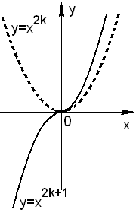
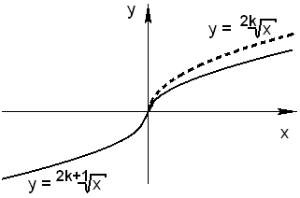
§2. Числовые функции
п.2.6. Основные элементарные функции
Графики функций
D(y)=[0;+ ∞)
D(y)=(-∞;+ ∞)

Slide 23
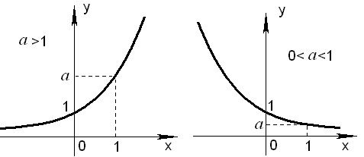
§2. Числовые функции
п.2.6. Основные элементарные функции
Графики функций

Slide 24
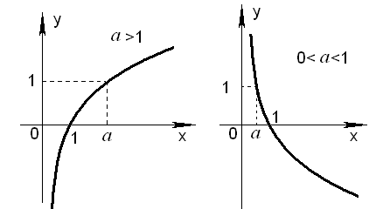
§2. Числовые функции
п.2.6. Основные элементарные функции
Графики функций

Slide 25
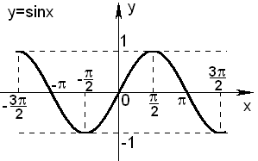
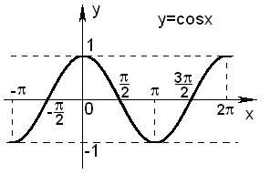
§2. Числовые функции
п.2.6. Основные элементарные функции
Графики функций

Slide 26
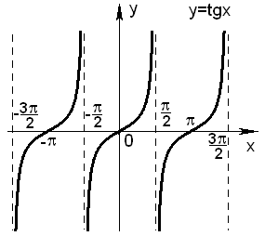
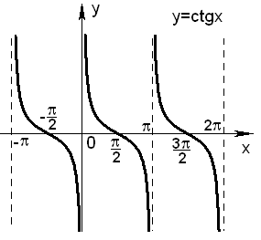
§2. Числовые функции
п.2.6. Основные элементарные функции
Графики функций

Slide 27
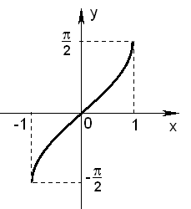
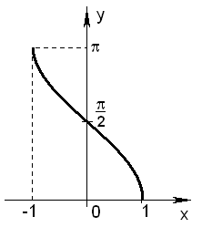
§2. Числовые функции
п.2.6. Основные элементарные функции
Графики функций

Slide 28
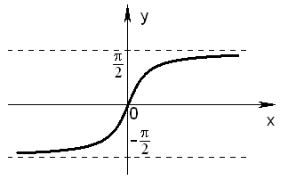
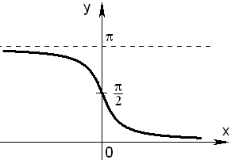
§2. Числовые функции
п.2.6. Основные элементарные функции
Графики функций

Slide 29
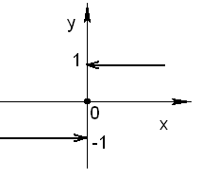
§2. Числовые функции
п.2.6. Основные элементарные функции
Графики функций
Функция сигнум (знак)

